Slide 1
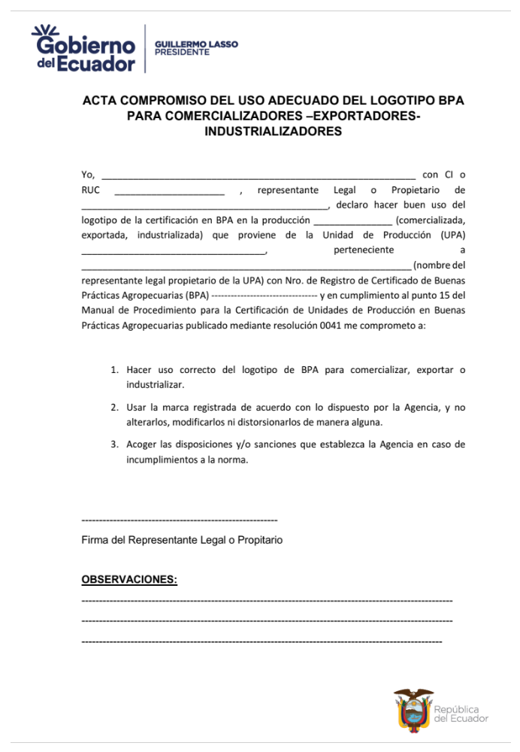
xxxxxxxxxx

